Slide 1
Calentamiento global
Miriam Guadalupe Galván Barba

Slide 2
Calentamiento global
¿Qué es ?
Es el aumento de temperatura en la atmósfera y océanos de nuestro planeta, al aumentar la temperatura ocurren los gases del efecto invernadero que acumulan en la atmósfera y atrapan el calor y elevan cada vez más la temperatura del planeta Tierra.
.

Slide 3
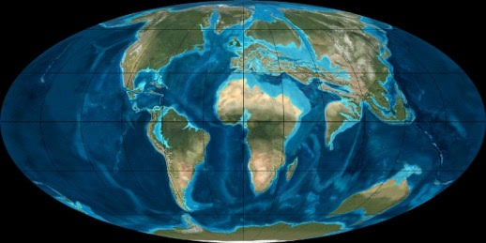
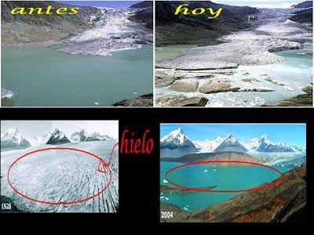
Calentamiento Global en el pasado

Slide 4
Efecto invernadero
Fenómeno que produce cuando los gases retienen la energía que produce la Tierra al calentarse por medio de la radiación, él nombre efecto invernadero surge porque es im efecto muy parecido a un invernadero cuando eleva la temperatura.

Slide 5
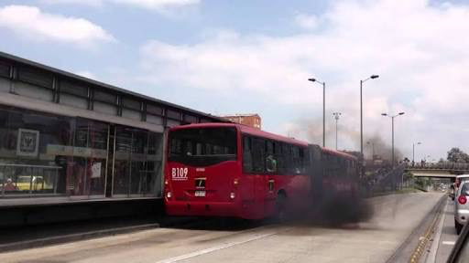
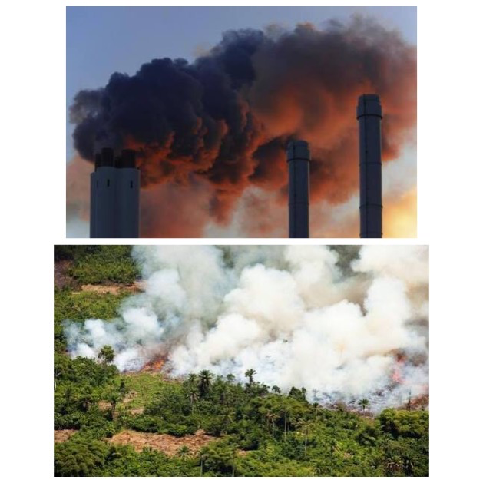
Causas del efecto invernadero
El mismo viene provocado por el aumento de la temperatura media de los océanos y de la atmósfera por causas naturales y por la propia acción del ser humano

Slide 6
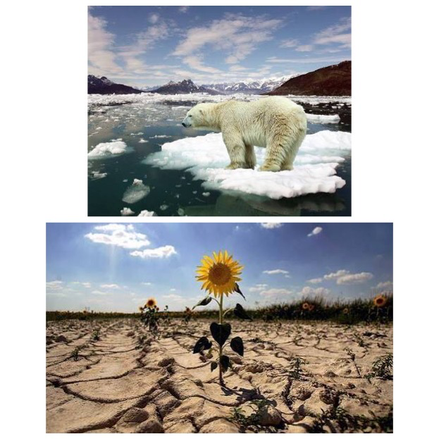
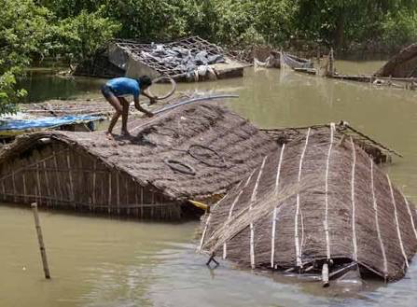
Consecuencias
Sequías, huracanes, hambre, pobreza y destrucción atolladero seas son algunas de las terribles consecuencias del efecto invernadero .

Slide 7
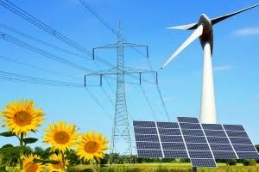
Soluciones
La única defensa razonable ante el efecto invernadero es la reducción de emisiones de dióxido de carbono cambiando nuestro sistema energético .

Slide 8
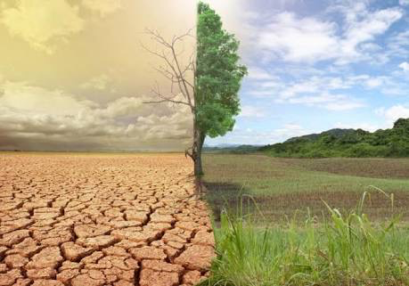
Cambio climático
Es definido como cambio estable y durable en la distribución de los patrones de clima en periodos de tiempo.

Slide 9
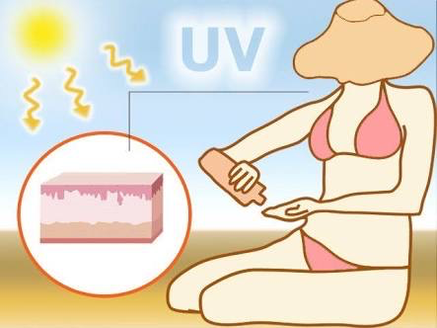
Causa principal
Su principal causa son los cambios en la energía recibida desde el sol.

Slide 10
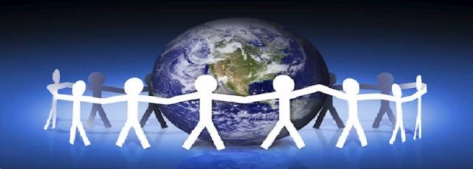
Protocolo de Kioto
Es un protocolo de la (CMNUCC) sobre el cambio climático, es un acuerdo internacional que tiene objetivo reducir la emisión de gases.

Slide 11
Gracias por tu atención ❤️

